Slide 1


Slide 2

ASENTAMIENTO HUMANO DE HECHO Y CONSOLIDADO DE INTERES SOCIAL DENOMINADO : COMITÉ PRO MEJORAS DEL BARRIO “SAN JACINTO” (SUSTITUTIVA)
PRIORIZACIÓN GRUPO 3- POSICIÓN 7

Slide 3
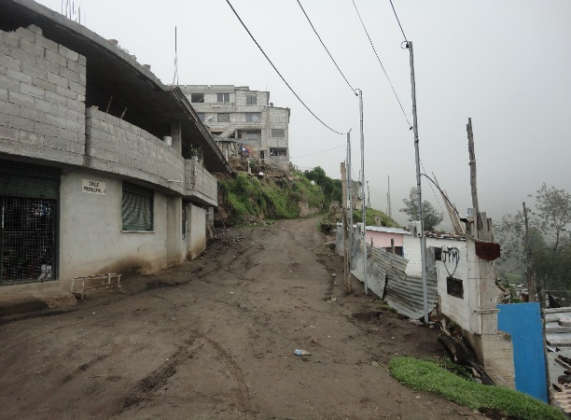
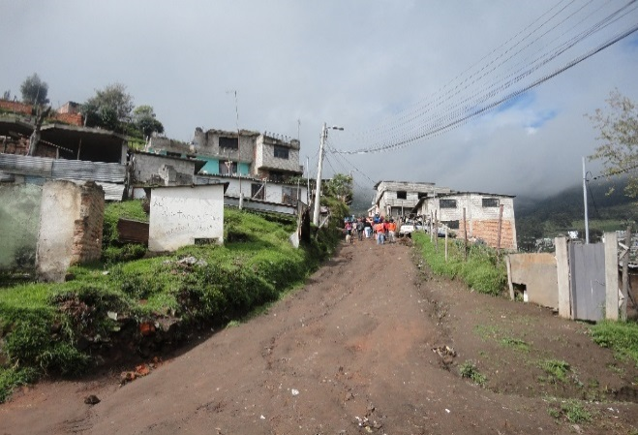
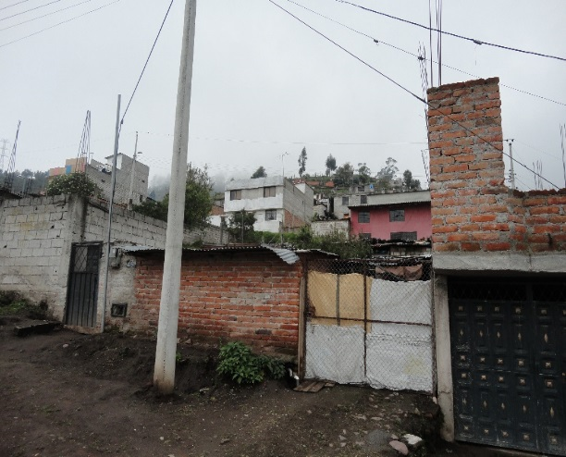
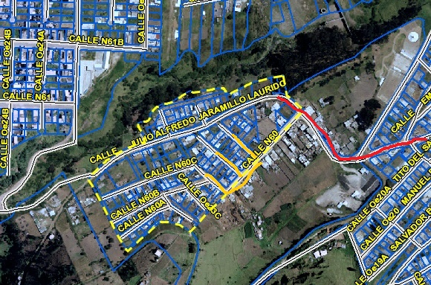
ASENTAMIENTO HUMANO DE HECHO Y CONSOLIDADO DE INTERÉS SOCIAL DENOMINADO COMITÉ PRO MEJORAS DEL BARRIO “SAN JACINTO”
ADMINISTRACIÓN ZONAL: EUGENIO ESPEJO - PARROQUIA: COCHAPAMBA
INFORMACIÓN DEL ASENTAMIENTO PRIORIZACIÓN GRUPO 3- POSICIÓN 7
AÑOS DE ASENTAMIENTO (INICIO): | 20 Años | CONSOLIDACIÓN: |  | 85,59 %
AÑOS DE ASENTAMIENTO (ACTUAL): | 27 Años
NÚMERO DE LOTES: | 118 | POBLACIÓN BENEFICIADA: |  | 472 Hab.
ZONIFICACIÓN ACTUAL: |  | D3(D203-80) / A31 (PQ)
LOTE MÍNIMO: |  | 200 m2
FORMA DE OCUPACIÓN DEL SUELO: |  | (D) Sobre Línea de Fabrica / A (Aislada)
USO PRINCIPAL: |  | (RU2) Residencial Urbano 2 / (PE/CPN) Protección Ecológica /Conservación del Patrimonio Natural
CLASIFICACIÓN DEL SUELO: |  | (SU) Suelo Urbano / (SRU) Suelo Urbano
INFORMES DE RIESGOS: |  | Informe No.231-AT-DMGR-2016, de 30 de enero de 2017. Riesgo por movimientos en masa: anexo en informes. Pg.6-10 del Expediente 54AZEE. Informe No.024-AT-DMGR-2019, de 30 de enero de 2019. Riesgo por movimientos en masa: Riesgo por movimientos en masa: el AHHYC “San Jacinto de Atucucho” en general presenta un Riesgo Muy Alto Mitigable para los lotes (71, 78, 85, 106, 107, 109, 110); Riesgo Alto Mitigable para los lotes (01, 09, 10, 11, 15, 16, 18, 19, 20, 21, 22, 23, 27, 28, 29, 35, 36, 48, 66, 68, 69, 70, 72, 74, 75, 77, 80, 81, 82, 83, 86, 89, 90, 91, 92, 93, 97, 100, 101, 102, 103, 104, 105, 108, 114); Riesgo Moderado para los lotes (02, 03, 04, 05, 06, 07, 08, 12, 14, 17, 24, 26, 30, 31, 37, 38, 40, 42, 43, 45, 49, 51, 53, 54, 60, 61, 63, 64, 65, 67, 73, 76, 79, 84, 87, 88, 95, 96, 98, 99, 11,112,113, 115, 116, 117, 118); Riesgo Bajo para los lotes (13, 25, 32, 33, 34, 39, 41, 44, 46, 47, 50, 52, 55, 56, 57, 58, 59, 62, 94). Ratificación: Oficio Nro. GADDMQ-SGSG-DMGR-2020-0047-OF de 16 de enero de 2020 la Dirección Metropolitana de Gestión de Riesgos se ratifica en la calificación de riesgos indicando que el asentamiento humano de hecho y consolidado “San Jacinto de Atucucho” presenta un Riesgo Muy Alto Mitigable para los lotes (71, 78, 85, 106, 107, 109, 110); Riesgo Alto Mitigable para los lotes (01, 09, 10, 11, 15, 16, 18, 19, 20, 21, 22, 23, 27, 28, 29, 35, 36, 48, 66, 68, 69, 70, 72, 74, 75, 77, 80, 81, 82, 83, 86, 89, 90, 91, 92, 93, 97, 100, 101, 102, 103, 104, 105,108, 114); Riesgo Moderado para los lotes (02, 03, 04, 05, 06, 07, 08, 12, 14, 17, 24, 26, 30, 31, 37, 38, 40, 42, 43, 45, 49, 51, 53, 54, 60, 61, 63, 64, 65, 67, 73, 76, 79, 84, 87, 88, 95, 96, 98, 99, 111, 112, 113, 115, 116, 117, 118); Riesgo Bajo para los lotes (13, 25, 32, 33, 34, 39, 41, 44, 46, 47, 50, 52, 55, 56, 57, 58, 59, 62, 94).
ÁREA ÚTIL DE LOTES: |  | 19.400,81 | m2 |  | Área verde en relación al área útil de lotes: 13,03 %
ÁREA FRANJA DE PROTECCIÓN B.S.Q EN LOTES: |  | 759,01 | m2
ÁREA FRANJA DE PROTECCIÓN DE TALUD EN LOTES: |  | 2.775,76 | m2
ÁREA AFECTACIÓN POR ALTA TENSIÓN EN LOTES: |  | 170,29 | m2
ÁREA VERDE Y COMUNAL: |  | 2.527,64 | m2
ÁREA MUNICIPAL: |  | 3.350.73 | m2
ÁREA DE VÍAS, PASAJES Y ESCALINATAS: |  | 11.907,18 | m2 |  | UERB-AZEE
ÁREA BRUTA DEL TERRENO (ÁREA TOTAL): |  | 40.891,42 | m2
DE LOS NOGALES
Obras de Infraestructura Existentes: |  | Obras Civiles Ejecutadas :
Agua Potable | 100 % | Calzada | 0 %
Alcantarillado | 100 % | Aceras | 0 %
Energía Eléctrica | 100 % | Bordillos | 0 %

Slide 4
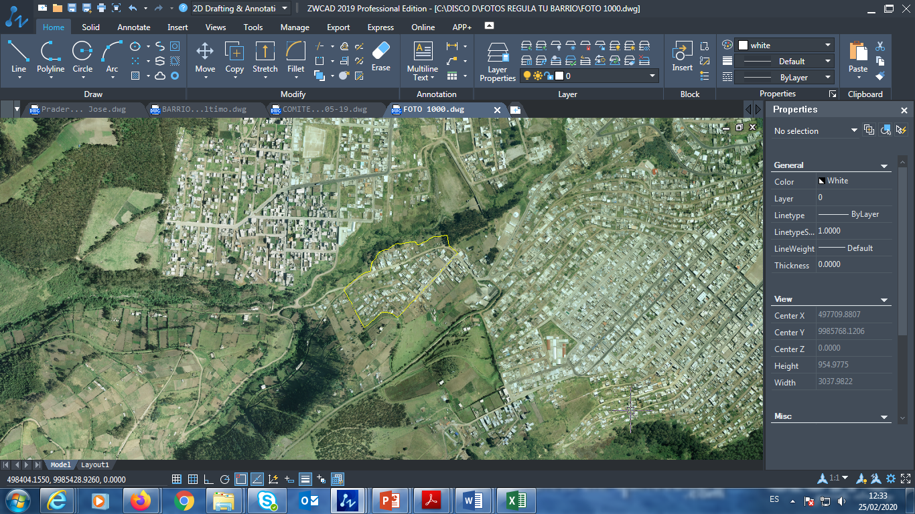
ASENTAMIENTO HUMANO DE HECHO Y CONSOLIDADO DE INTERÉS SOCIAL DENOMINADO COMITÉ PRO MEJORAS DEL BARRIO “SAN JACINTO”
ADMINISTRACIÓN ZONAL: EUGENIO ESPEJO - PARROQUIA: COCHAPAMBA
ÁREAS VERDES CERCANAS AL ASENTAMIENTO:
LEYENDA:
AHHYC SAN JACINTO
ÁREA VERDE / EQUIPAMIENTO
DISTANCIA
VERDE
alta tensión
VERDE
VERDE
comunal
VERDE
VERDE
comunal
VERDE

Slide 5
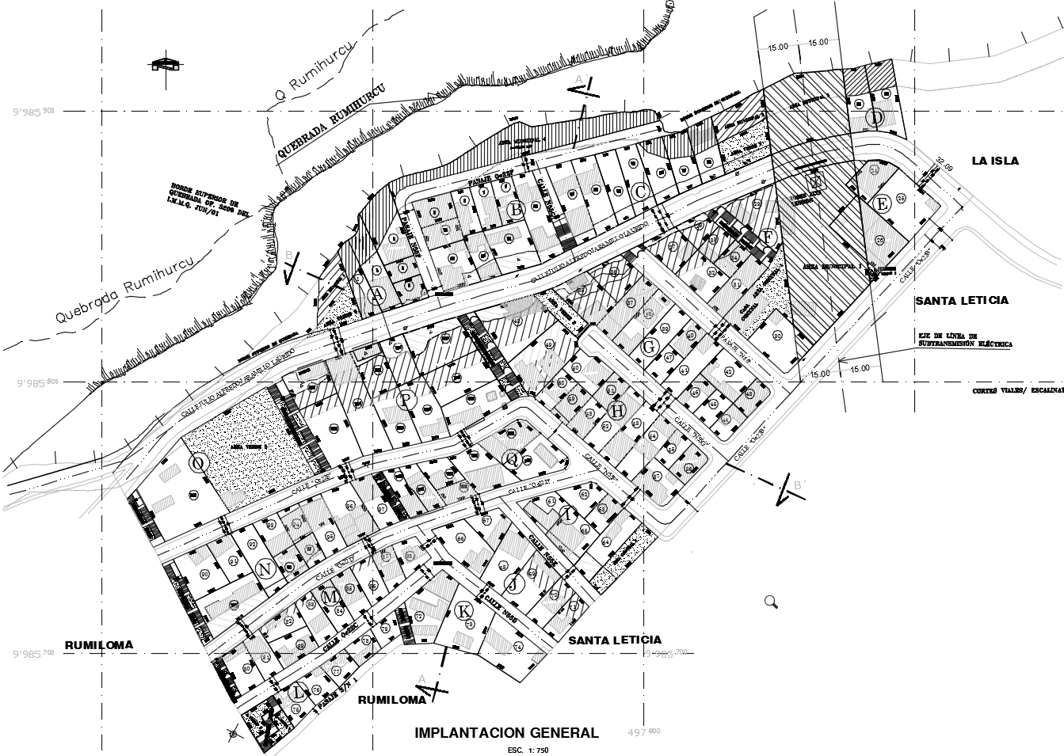
ASENTAMIENTO HUMANO DE HECHO Y CONSOLIDADO DE INTERÉS SOCIAL
DENOMINADO COMITÉ PRO MEJORAS DEL BARRIO “SAN JACINTO”
ADMINISTRACIÓN ZONAL: EUGENIO ESPEJO - PARROQUIA: COCHAPAMBA
AHHYC SAN JACINTO
ÁREA VERDE
ÁREA COMUNAL
ÁREAS MUNICIPALES

Slide 6
ASENTAMIENTO HUMANO DE HECHO Y CONSOLIDADO DE INTERÉS SOCIAL DENOMINADO COMITÉ PRO MEJORAS DEL BARRIO “SAN JACINTO”
ADMINISTRACIÓN ZONAL: EUGENIO ESPEJO - PARROQUIA: COCHAPAMBA
LOTES POR EXCEPCIÓN:
Lotes | Área Total (m2)
1 | 181,39
2 | 254,82
3 | 317,36
4 | 86,16
5 | 92,64
6 | 144,02
7 | 126,33
8 | 133,81
9 | 138,34
10 | 297,24
11 | 270,41
12 | 140,16
13 | 229,97
14 | 116,34
15 | 268,50
16 | 254,76
17 | 199,49
Lotes | Área Total (m2)
18 | 211,80
19 | 218,45
20 | 202,46
21 | 205,07
22 | 219,43
23 | 270,65
24 | 167,42
25 | 366,69
26 | 399,82
27 | 182,14
28 | 108,18
29 | 292,62
30 | 298,79
31 | 198,33
32 | 196,56
33 | 94,18
34 | 96,80
Lotes | Área Total (m2)
35 | 248,53
36 | 185,67
37 | 205,52
38 | 211,48
39 | 205,38
40 | 103,35
41 | 204,07
42 | 212,72
43 | 99,85
44 | 97,27
45 | 104,57
46 | 105,37
47 | 103,32
48 | 408,75
49 | 377,14
50 | 172,42
51 | 96,01
Lotes | Área Total (m2)
52 | 207,86
53 | 203,53
54 | 212,84
55 | 100,08
56 | 111,06
57 | 187,55
58 | 111,95
59 | 106,09
60 | 115,88
61 | 164,04
62 | 137,81
63 | 106,57
64 | 245,61
65 | 221,83
66 | 253,28
67 | 145,81
68 | 265,16
LEYENDA
65 | LOTES POR EXCEPCIÓN

Slide 7
ASENTAMIENTO HUMANO DE HECHO Y CONSOLIDADO DE INTERÉS SOCIAL DENOMINADO COMITÉ PRO MEJORAS DEL BARRIO “SAN JACINTO”
ADMINISTRACIÓN ZONAL: EUGENIO ESPEJO - PARROQUIA: COCHAPAMBA
LOTES POR EXCEPCIÓN:
Lotes | Área Total (m2)
69 | 255,00
70 | 151,94
71 | 131,77
72 | 317,41
73 | 340,44
74 | 336,98
75 | 136,80
76 | 118,50
77 | 104,94
78 | 96,94
79 | 86,85
80 | 161,77
81 | 135,82
82 | 126,44
83 | 148,76
84 | 146,59
85 | 144,99
Lotes | Área Total (m2)
86 | 138,82
87 | 117,59
88 | 124,68
89 | 157,02
90 | 243,46
91 | 158,83
92 | 235,26
93 | 135,06
94 | 105,61
95 | 201,38
96 | 266,90
97 | 170,52
98 | 82,55
99 | 101,58
100 | 335,10
101 | 693,38
102 | 221,47
Lotes | Área Total (m2)
103 | 409,04
104 | 207,29
105 | 160,80
106 | 347,22
107 | 299,35
108 | 260,50
109 | 257,09
110 | 232,13
111 | 344,25
112 | 121,49
113 | 130,38
114 | 125,58
115 | 252,12
116 | 193,19
117 | 235,85
118 | 78,94
LEYENDA
65 | LOTES POR EXCEPCIÓN

Slide 8
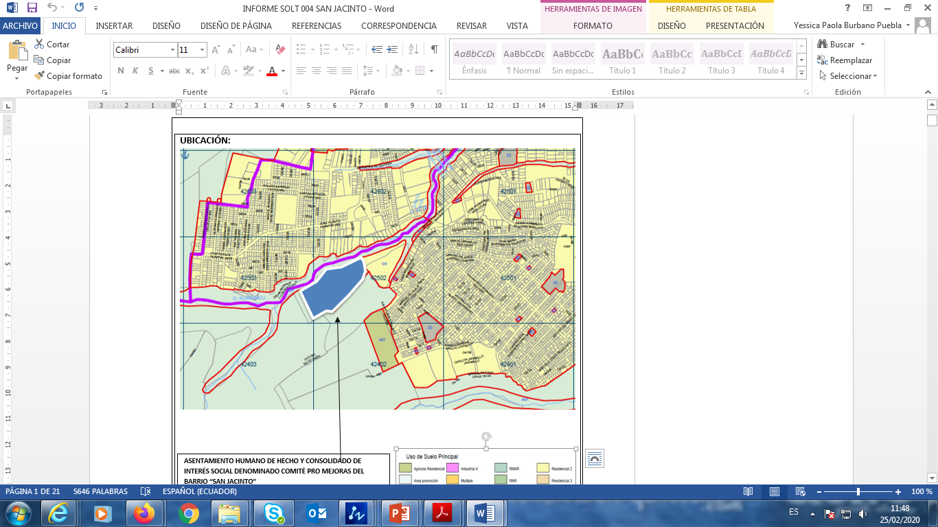
ASENTAMIENTO HUMANO DE HECHO Y CONSOLIDADO DE INTERÉS SOCIAL DENOMINADO COMITÉ PRO MEJORAS DEL BARRIO “SAN JACINTO”
ADMINISTRACIÓN ZONAL: EUGENIO ESPEJO - PARROQUIA: COCHAPAMBA
PLAN METROPOLITANO DE ORDENAMIENTO TERRITORIAL/ PMDOT

